Slide 1

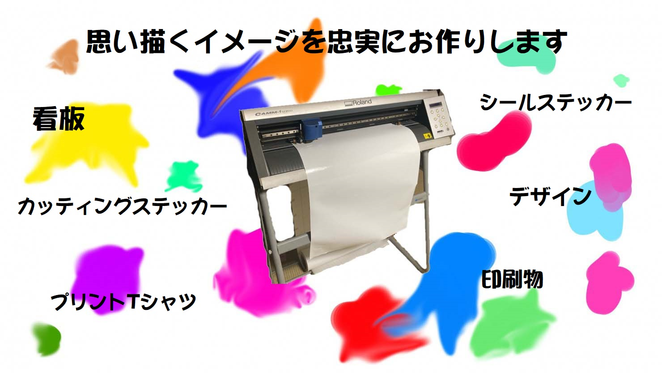
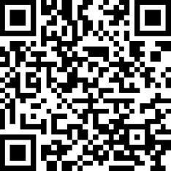
オリジナルデザイン製品
お作りいたします！
お気軽にご用命くださいませ
スティカットワークス
看板・デザイン・ステッカー企画制作販売
プリントTシャツ・印刷物制作
〒５１８－０７１３ 名張市平尾３０５２－５
TEL/FAX ０５９５－６３－０８２８
E‐mail: sticutworks@gmail.com
HP https://00m.in/sticutworks

Slide 2
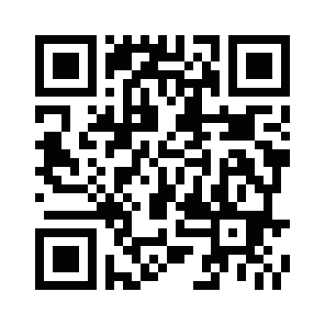

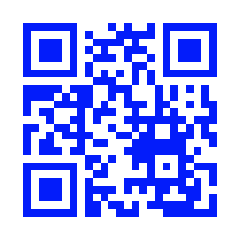

参考価格
カッティングステッカー（切り文字）
たてXよこ
（太枠内：円）
 | ５ｃｍ | １０ｃｍ | １５ｃｍ | ２０ｃｍ | ２５ｃｍ | ３０ｃｍ | ３５ｃｍ | ４０ｃｍ | ５０ｃｍ
５ｃｍ | ５００ | ６００ | ７００ | ９００ | １０００ | 1200 | １４００ | １７００ | １８００
１０ｃｍ | ６００ | ７００ | ９００ | １０００ | １２００ | １４００ | １７００ | １８００ | ２０００
１５ｃｍ | ７００ | ９００ | １０００ | １２００ | １３００ | １５００ | １８００ | ２０００ | ２２００
２０ｃｍ | ９００ | １０００ | １２００ | １４００ | １５００ | １７００ | ２０００ | ２２００ | ２４００
文字の場合、所有の書体が有ればデータ作成料無料
特色は＋２００円
画像や手書き、校正、データ作成料 １，５００円
多色貼り、長尺、その他デザインなどは別途見積
プリントTシャツ加工料１枚５００円～（衣類持ち込みの場合）
シールステッカー（屋内使用の場合）
 | ５ｃｍ | １０ｃｍ | １５ｃｍ | ２０ｃｍ | ２５ｃｍ
５ｃｍ | ２００ | ４００ | ６００ | ８００ | １０００
１０ｃｍ | ４００ | ５００ | ８００ | １０００ | １２００
１５ｃｍ | ６００ | ８００ | １０００ | １２００ | １３００
屋外使用の場合は、ラミネート加工料＋２００円
データ作成料１，０００円
背景色・輪郭カット加工は＋５０円～１５０円
看板、その他印刷物は、別途お見積りいたします
@sticutworks
Instagram
Twitter

